Slide 1

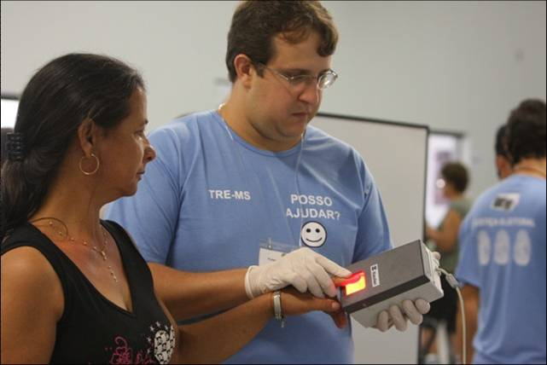
Campanha de Esclarecimento sobre a Biometria Fátima do Sul/MS
JUSTIÇA ELEITORAL
Colégio de Presidentes – Vitória/ES
TRIBUNAL REGIONAL ELEITORAL DE MATO GROSSO DO SUL

Slide 2
JUSTIÇA ELEITORAL
Campanha – Peças iniciais produzidas pelo TSE em 2008
Vídeo para televisão
Spot para rádio
Faixa de Rua
Folheto
Áudio para carro de som e
Cartaz ilustrativo
TRIBUNAL REGIONAL ELEITORAL DE MATO GROSSO DO SUL

Slide 3
Campanha de Esclarecimento da Biometria 2008 - Fátima do Sul/MS - Problemas encontrados
JUSTIÇA ELEITORAL
TV – Vídeo enviado pelo TSE não foi 100% aproveitado .
Rádio – Spot tinha um texto pouco objetivo.
Alteração dessa mídia no decorrer do processo.
TRIBUNAL REGIONAL ELEITORAL DE MATO GROSSO DO SUL

Slide 4
Campanha de Esclarecimento da Biometria – Problemas encontrados
JUSTIÇA ELEITORAL
Material gráfico (cartaz, folheto e faixa) –
Cores escolhidas verde claro e branco.
Texto contendo apelo emotivo, mas sem dados concretos e legíveis sobre o prazo do recadastramento;
local;
os documentos;
A obrigatoriedade de comparecimento.
Providência no transcurso do processo: TRE-MS teve que produzir cartaz explicativo, novos folhetos e faixas.
Carro de Som – o texto era muito longo e pouco objetivo.
Providência no transcurso do processo: O TRE-MS teve de gravar um novo áudio.

Slide 5
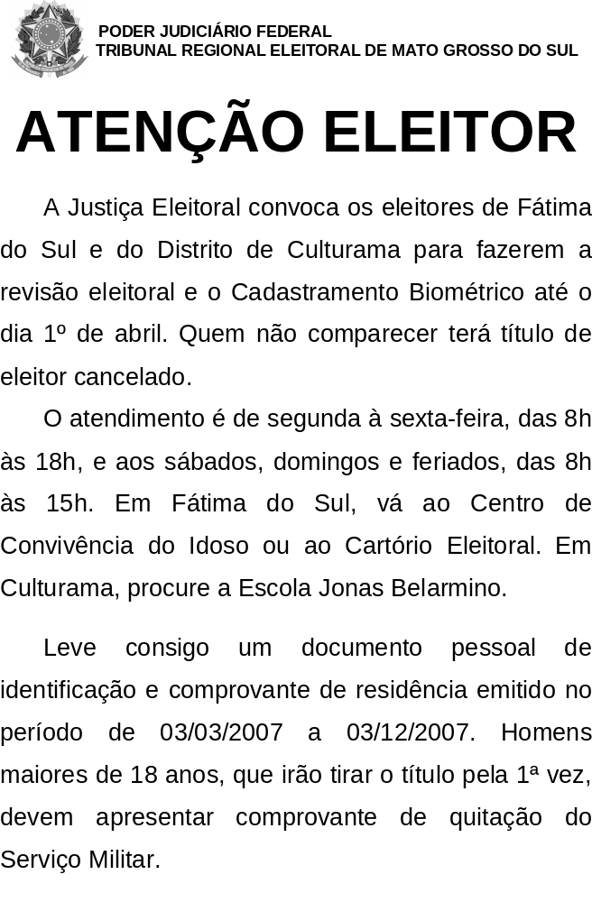
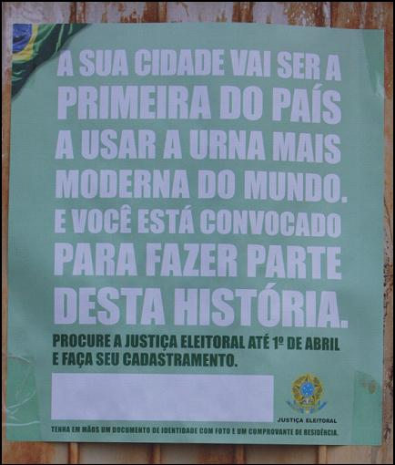
Peças feitas pelo TSE e peças feitas pelo TRE-MS
Cartaz Ilustrativo do TSE
Cartaz Explicativo do TRE-MS

Slide 6
JUSTIÇA ELEITORAL
Campanha Biometria 2008 – Pontos Positivos
TSE contratou um jornalista e um produtor para dar apoio às Assessorias de Comunicação dos TREs;
TSE fez material de apoio tais como: banner de internet, pano de fundo para entrevistas e manual sobre o projeto da biometria para ser distribuído aos jornalistas;
TSE fez uma boa divulgação na mídia nacional, principalmente, na imprensa escrita.
TRIBUNAL REGIONAL ELEITORAL DE MATO GROSSO DO SUL

Slide 7
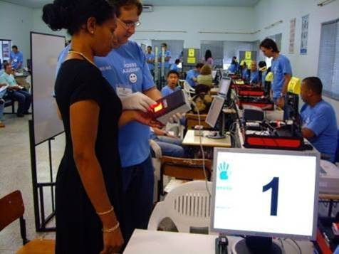
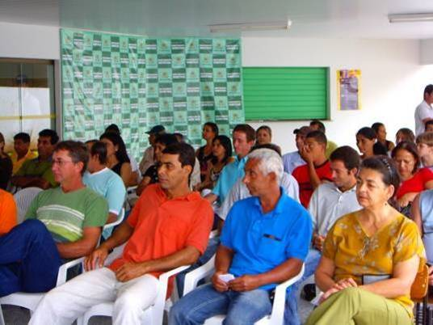
Estrutura montada
pelo TRE-MS

Slide 8
Campanha Biometria 2008 – Resumo Pontos Problemáticos
JUSTIÇA ELEITORAL
Campanha com peças mais ilustrativas do que explicativas.
Demora na entrega do material.
Baixo impacto das mídias (visual, de áudio e impressa).
Textos longos.
Falta de objetividade.
Demora na contratação dos carros de som, que foram pagos por empresa terceirizada de São Paulo. Estes deveriam ter maior circulação diária.
Pouca verba para a mídia de rádio.
Não confecção de camiseta ou colete para identificação do pessoal da Justiça Eleitoral.
Desconhecimento das características e da realidade de cada município e do seu eleitorado.
Centralização de Recursos no TSE.
TRIBUNAL REGIONAL ELEITORAL DE MATO GROSSO DO SUL

Slide 9
Campanha – Ações imediatas para o Recadastramento de 2009
JUSTIÇA ELEITORAL
Levantamento de todas as necessidades locais, por cada Assessoria de Comunicação,.
Definição dos tipos de mídias a serem utilizadas
Criação imediata, prazo pré-definido, de uma identidade visual, pelo TSE, para toda a campanha institucional da biometria
Pré-fixação de limites orçamentários por Estado e/ou Região
Aprovação pelos TREs da identidade visual da campanha, dentro de 50 dias, no máximo.
TRIBUNAL REGIONAL ELEITORAL DE MATO GROSSO DO SUL

Slide 10
JUSTIÇA ELEITORAL
Campanha – Proposição Final para este Recadastramento
O planejamento orçamentário deverá ser respaldado pelo TSE e respeitar as peculiaridades locais de cada Estado.
Descentralização de recursos em tempo hábil no sentido de realizar despesas com campanha publicitária.
Manutenção da identidade visual elaborada pelo TSE, para todo o país.
TRIBUNAL REGIONAL ELEITORAL DE MATO GROSSO DO SUL

Slide 11
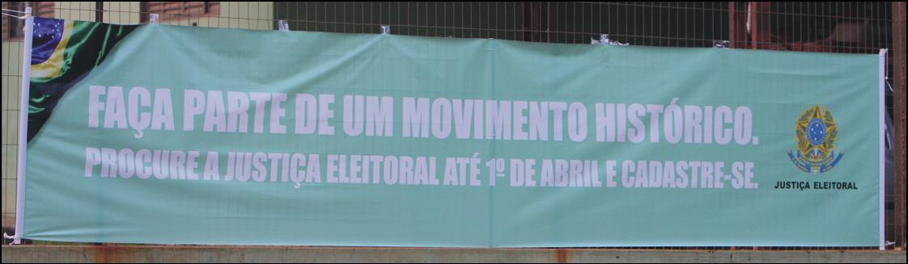
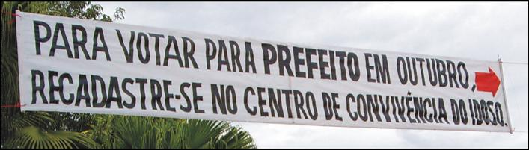
Faixa do TSE para o Recadastramento
Um dos modelos de Faixa do TRE-MS para o Recadastramento

Slide 12
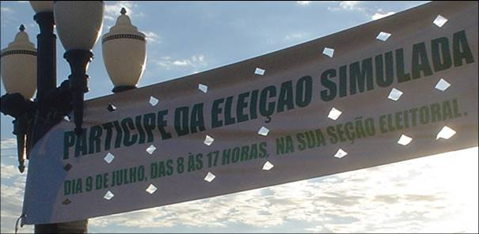

Faixa do TSE para a eleição simulada
Faixa do TRE-MS para a eleição simulada

Slide 13
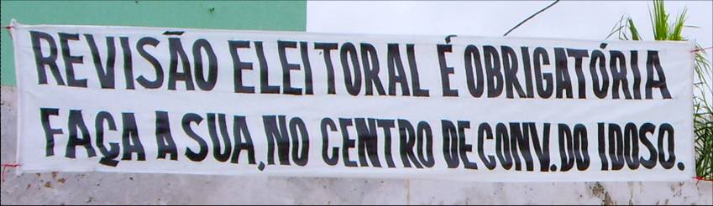
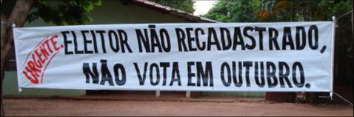
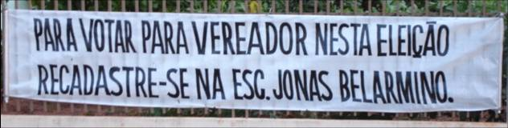
Outros modelos de faixa do TRE-MS

Slide 14

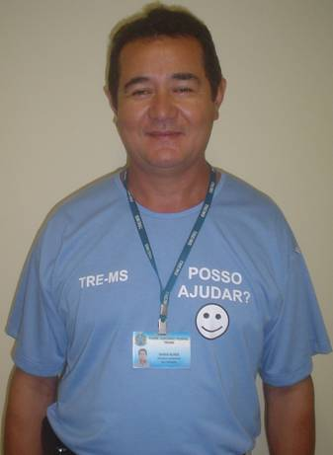
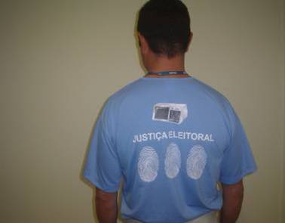
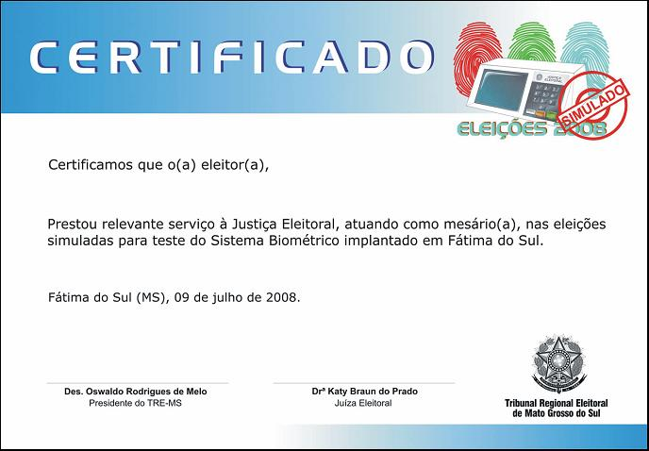
Outras peças feitas pelo TRE-MS

Slide 15
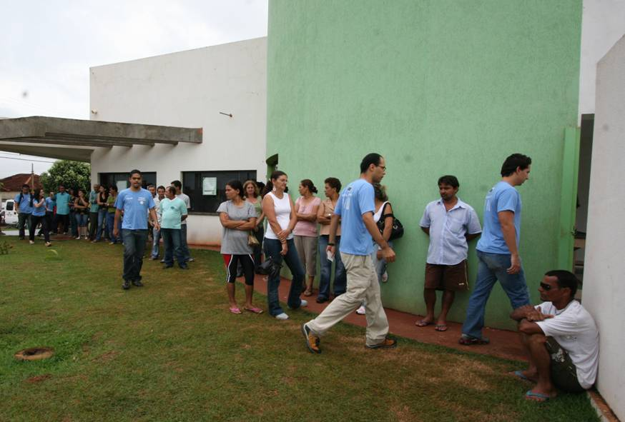
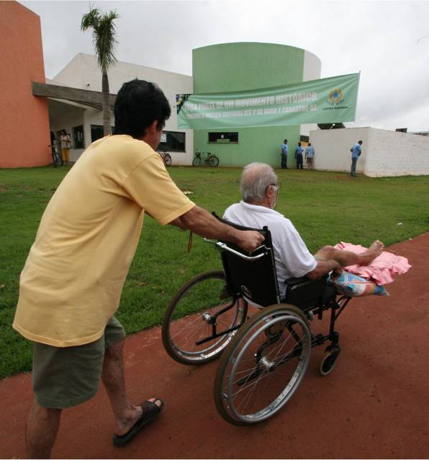
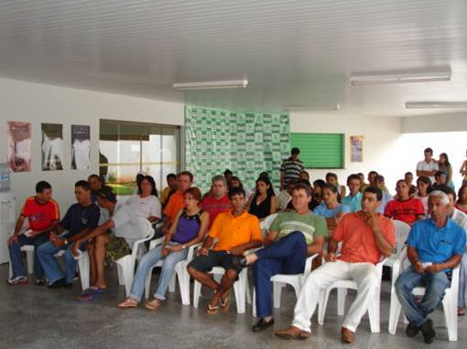
Estrutura montada
pelo TRE-MS

Slide 16
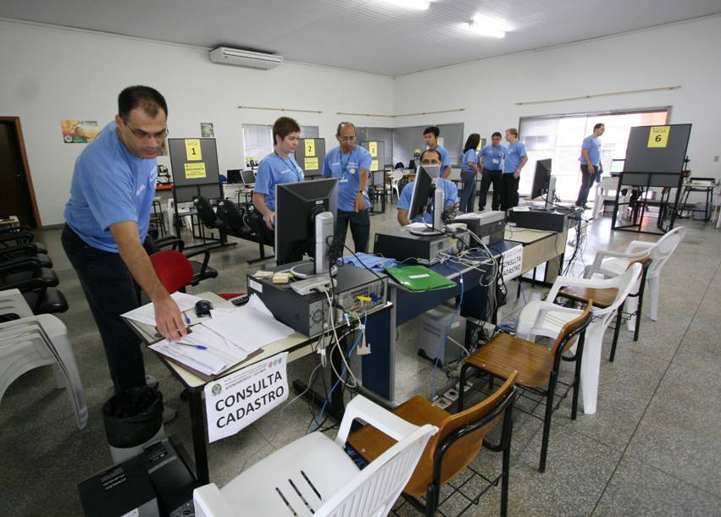
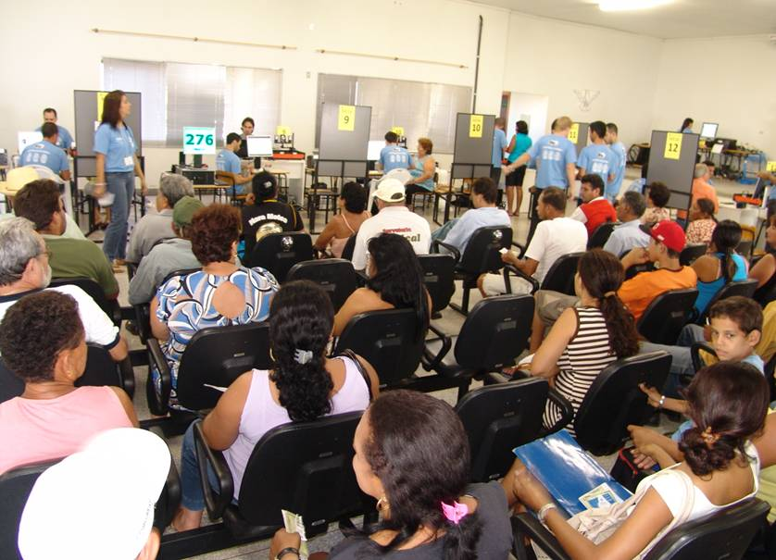

Slide 17
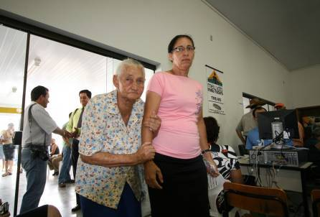
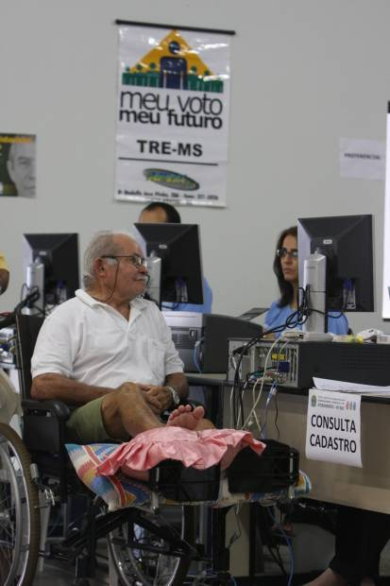
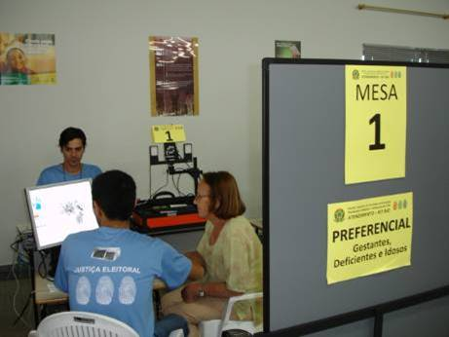

Slide 18
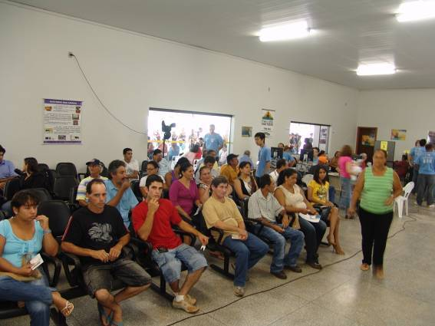
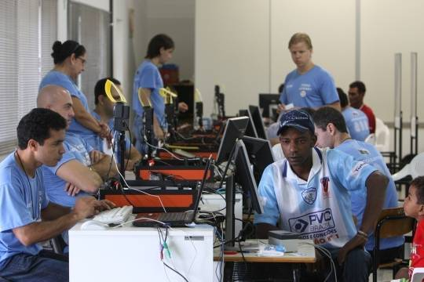

Slide 19
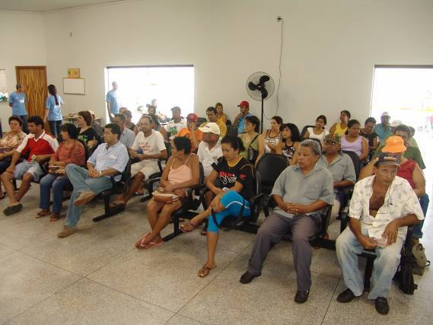
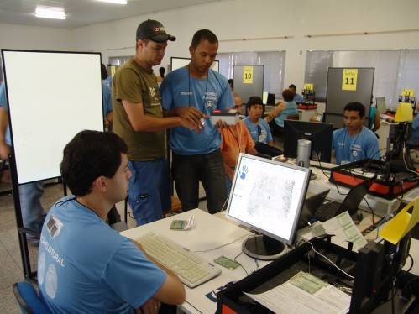

Slide 20
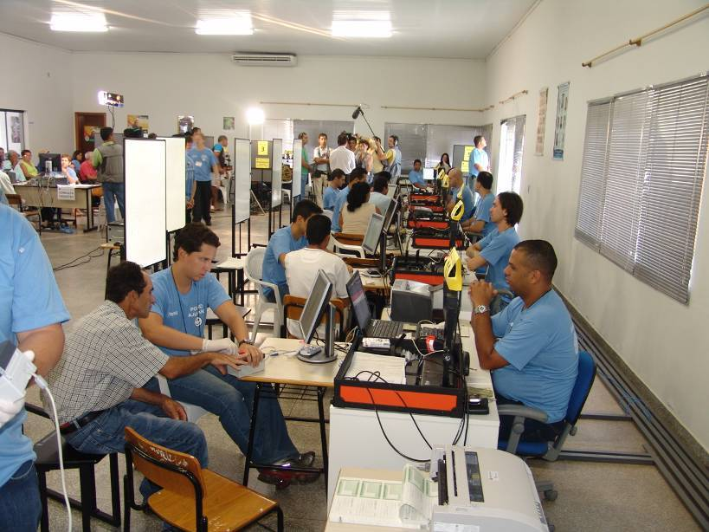

Slide 21
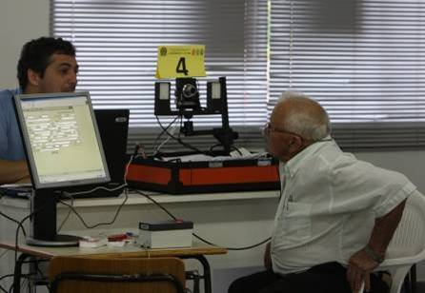
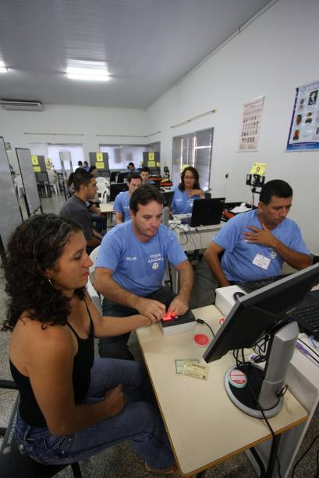
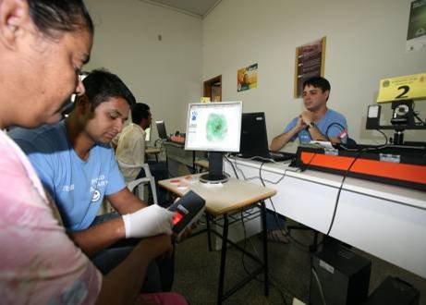

Slide 22
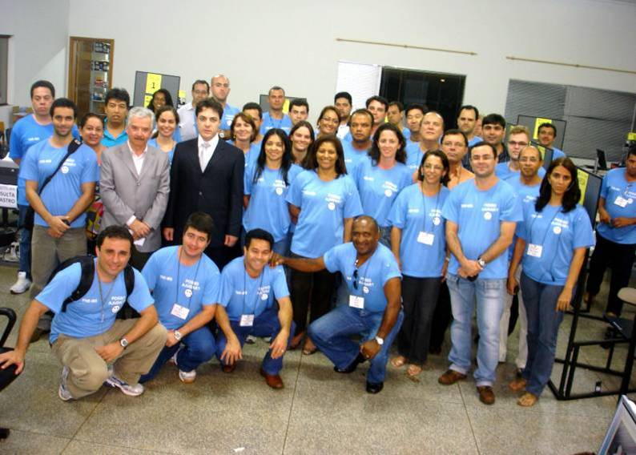
Equipe do TRE-MS que trabalhou em Fátima do Sul

